Slide 1

SMP-W
SANDEN MANUFACTURING POLAND Sp. z o.o.
Polkowice, 22 października 2018 r.

Slide 2

AGENDA:
Wyniki produkcyjne i jakościowe – wrzesień 2018, I półrocze FY18
Nagrody jakościowe
Autoprezentacja - Y. Ishihara
BHP i środowisko
Europejska Konwencja STQM (Włochy, 25 października)
Wyniki finału SGA – 1. półrocze FY18
Ocena półroczna - Directs, Indirects
CSR - bieżące wydarzenia
Polkowice, 22 października 2018 r.

Slide 3

Wyniki produkcyjne za wrzesień 2018
 | Assembly |  | Machining |  |  |  | Die Casting | HVAC
 | Linia A1 | Linia A2 | Casing | Swash Plate | Shaft Rotor | Piston |  | SCANIA | DAF
Plan | 116739 | 150422 | 471311 | 70838 | 47138 | 1592599 | 461084 | 6328 | 5255
Result | 113023 | 138322 | 411460 | 51799 | 40321 | 1253463 | 417923 | 5920 | 4693
Strata
-339136
Strata
-59851
Strata
-43161
Strata
-408
Strata
-562
Strata
-3716
Strata
-12100
Strata
-19039
Strata
-6817
Notes:
1268

Slide 4
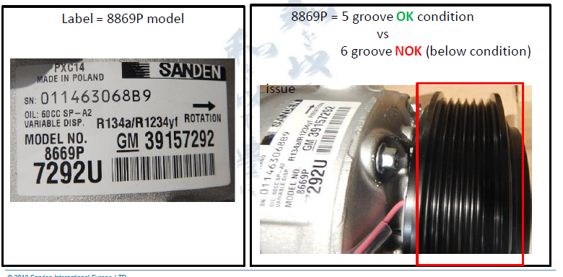
Wyniki jakościowe za wrzesień 2018
Reklamacje od klientów odpowiedzialność SMP
Kompresory | HVAC
1 | 0
OPEL (LCP-18-027) – nieprawidłowa etykieta
Straty związane ze złomowaniem części z procesów produkcji

Slide 5
Wyniki produkcyjne za 1 połowę FY2018
 | Assembly | Machining |  |  |  | Die Casting | HVAC
 |  | Casing | Swash Plate | Shaft Rotor | Piston |  | SCANIA | DAF
Plan | 1 416 506 | 2 473 870 | 343 955 | 454 847 | 8 824 288 | 2 392 339 | 33 588 | 24 084
Result | 1 341 249 | 2 298 511 | 271 227 | 300 784 | 7 291 855 | 2 322 604 | 32 468 | 25 549
 | 94,7% | 93% | 78,9% | 66%* | 82,6% | 97,1% | 96,7% | 106%
Strata
-1 120
Strata
-1 532 433
Strata
-175 359
Strata
-154 063
Zysk
1 465
Strata
-75 257
Strata
-72 728
Strata
-69 735
Notes:
1268

Slide 6
Wyniki jakościowe za 1 połowę FY2018
Straty związane ze złomowaniem części z procesów produkcji

Slide 7
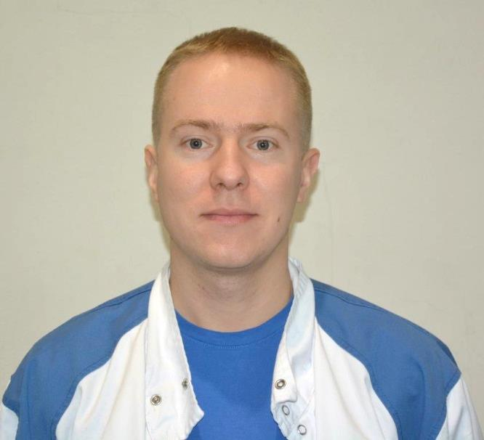
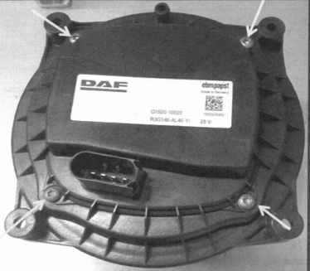
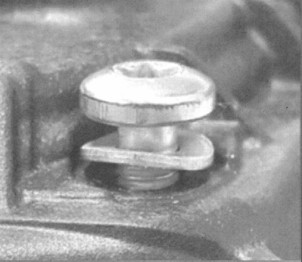
Nagroda Jakościowa
Dariusz Gryń HVAC
Pan Dariusz Gryń podczas pracy na stanowisku H2-M-0050 dostrzegł niezgodność w postaci niedokręconej śruby Blower-motor. Niezgodność wynikała z winy dostawcy. Spostrzegawczość operatora pozwoliła na podjęcie odpowiednich działań zabezpieczających.

Slide 8
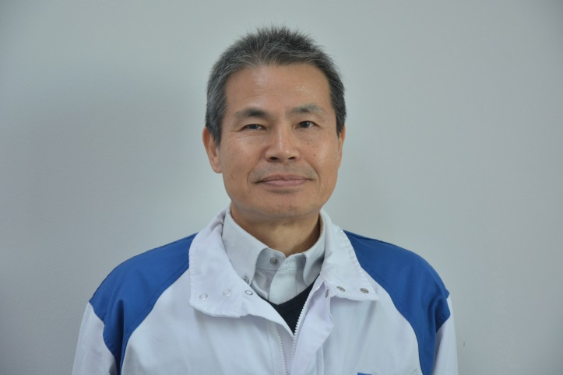
Autoprezentacja - Y. Ishihara
Imię i nazwisko: Yasuhiro ISHIHARA
Stanowisko: Doradca ds. technicznych i jakości HVAC
Doświadczenie zawodowe w SANDEN:
1980 Początek pracy w SANDEN (wtedy firma nazywała się „Sankyo Electric”)
Projekt klimatyzacji do samochodów, Jakość produktu do samochodów z chłodziarkami
1989 Początek pracy w SJI (w Indonezji) Obsługa techniczna do systemu klimatyzacji
1996 Początek pracy w SIP (w Filipinach) Rozwój produktu dla Toyota, Honda
1999 Powrót do Japonii – Rozwój produktu HVAC dla SAAB, SCANIA (W Europie)
2016 Początek pracy w SVL (w Indiach) Uruchomienie produkcji HVAC dla Honda
2018 Początek pracy w SMP
Moja misja:
„Wspólnie pracujmy dla polepszenia jakości, produktywności i rentowości w dziale HVAC”
Nie jestem młody, ale posiadam duże doświadczenie zawodowe i pragnę wykorzystać je i wnieść wkład w rozwój SANDEN w Polkowicach.

Slide 9
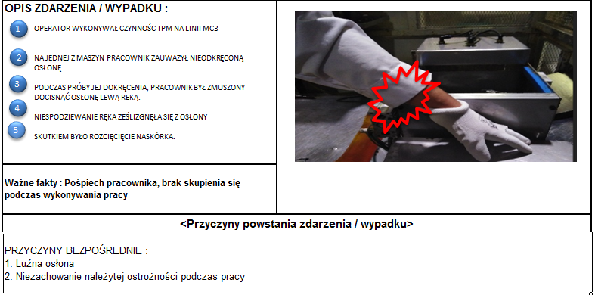
BHP – wypadki
Informacja o ostatnich zdarzeniach wypadkowych w SMP
Miejsce wypadku Obróbka Mechaniczna, Data : 2018-09-01 ok godziny 18:40 , | Schemat / rysunek
<Przyczyny powstania zdarzenia / wypadku>
PRAWDOPODOBNE PRZYCZYNY : 1. Zablokowana taca 2. Niezastosowanie zasady 3Z 3. Niezachowanie ostrożności
1
2
3
4

Slide 10
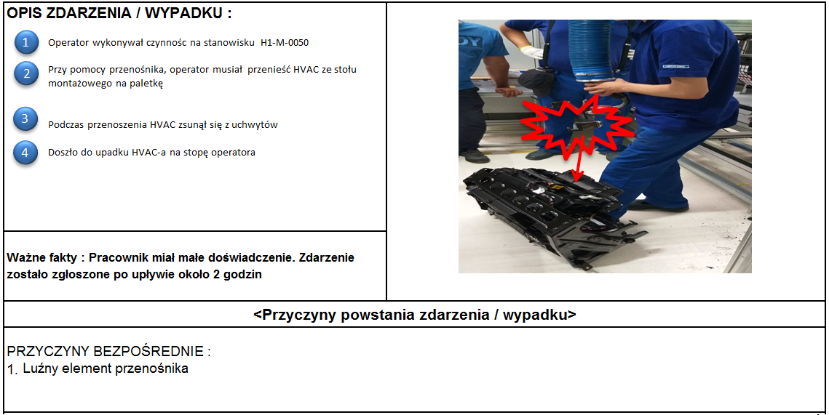
BHP – wypadki
Informacja o ostatnich zdarzeniach wypadkowych w SMP
Miejsce wypadku Montaż HVAC, Data : 2018-09-12 ok godziny 14:30 , Opis : | Schemat / rysunek
OPIS ZDARZENIA / WYPADKU :
UWAGA : Pracownik poruszał się niewłaściwym przejściem
<Przyczyny powstania zdarzenia / wypadku>
PRAWDOPODOBNE PRZYCZYNY : 1.
1
2
3
4

Slide 11
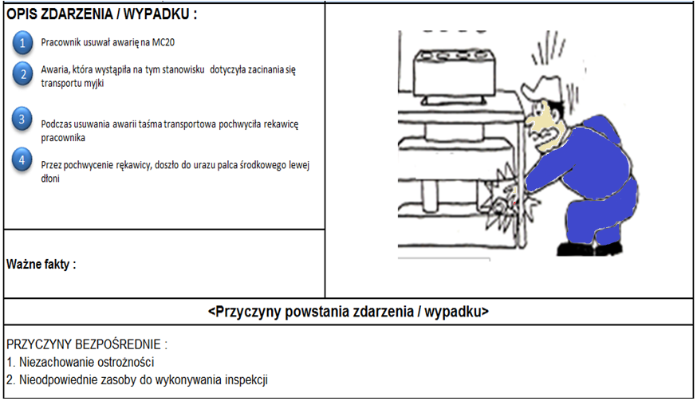
BHP - wypadki
Informacja o ostatnich zdarzeniach wypadkowych w SMP
Miejsce wypadku UR Obróbki Mechanicznej, Data : 2018-09-15 ok godziny 05:00 , Opis : | Schemat / rysunek
OPIS ZDARZENIA / WYPADKU :
UWAGA :
<Przyczyny powstania zdarzenia / wypadku>
PRAWDOPODOBNE PRZYCZYNY : 1
1
2
3
4

Slide 12
Podsumowanie wypadków 1. półrocze FY 18
BHP – statystyki
Łącznie w I połowie FY 18 odnotowano 12 wypadków przy pracy – jest to lepszy wynik niż w roku ubiegłym, niestety nie jest to cel, który zamierzamy osiągnąć – zero wypadków przy pracy

Slide 13





BHP – Miesiąc bezpieczeństwa w SMP

Slide 14

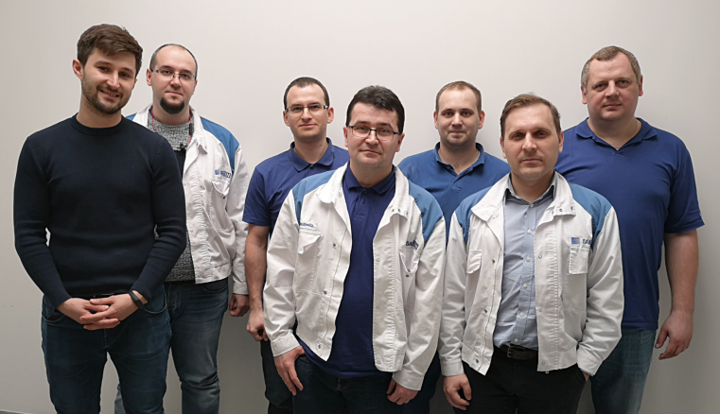
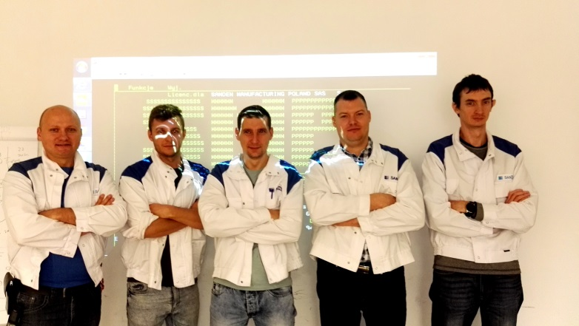
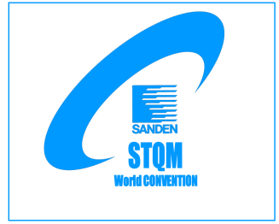

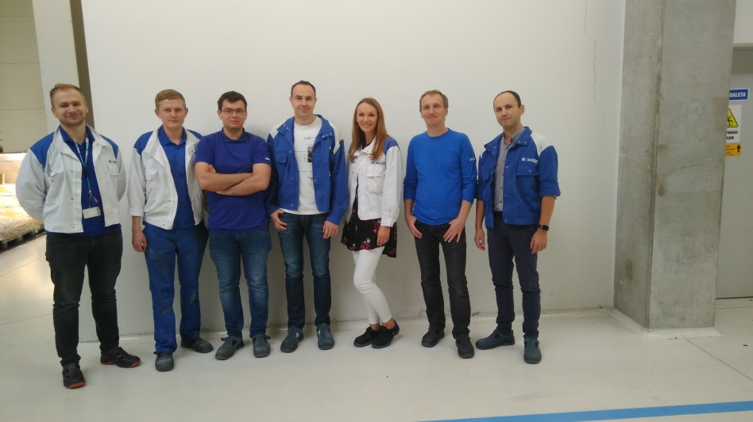
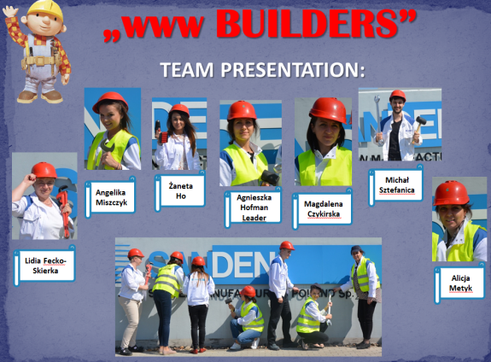
VIPs Team (MC) Reprezentanci: Andrzej Kindra, Krzysztof Bulik
Europejska Konwencja STQM, Włochy 25.10.2018 r.
„MIT Team” (QC-IT) Reprezentanci: Marcin Gajdziński, Łukasz Jakubowski
„NG Inventory Busters” (QA) Reprezentanci: Miłosz Mazurkiewicz, Mateusz Mila
Zwyciezcy
- udział w Światowej
Konwencji STQM w Indiach w 2019
Produkcja
Pośrednia produkcja
„www BUILDERS” (ADM-IT) Reprezentanci: Magdalena Czykirska, Michał Sztefanica
Powodzenia !!!
Produkcja
Pośrednia produkcja

Slide 15
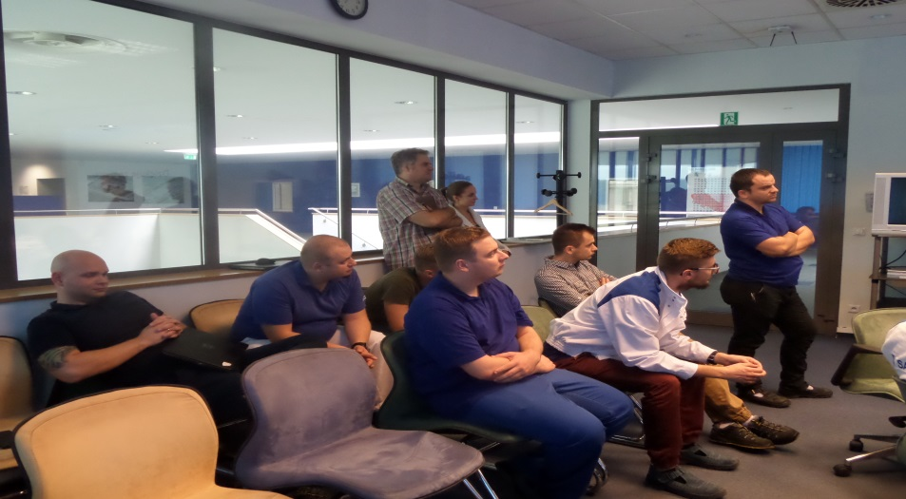
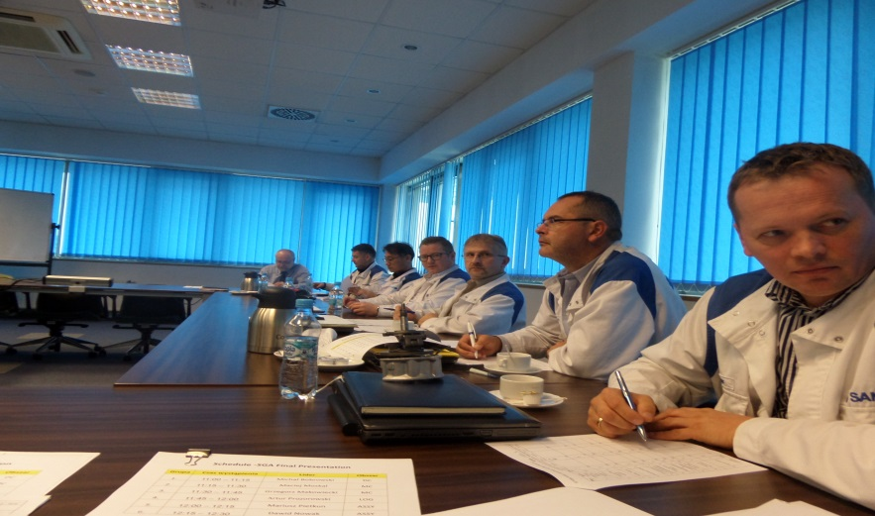
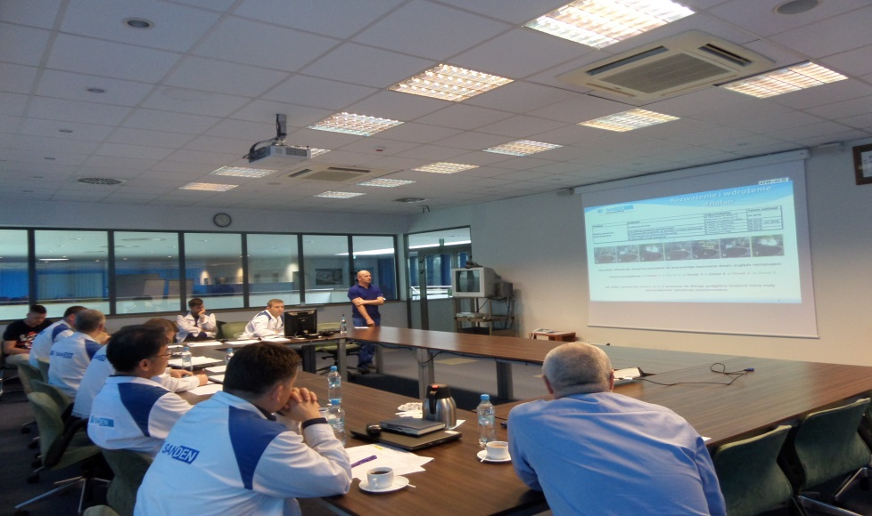
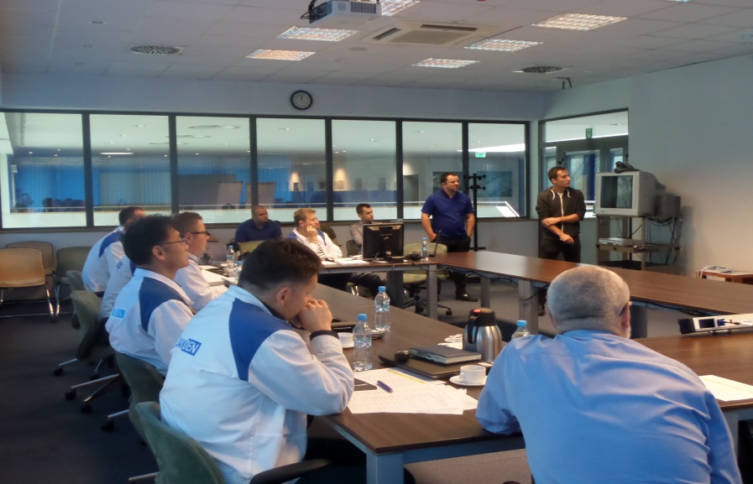
25. edycja SGA -19-10-2018 → podsumowanie 1. Ligi

Slide 16
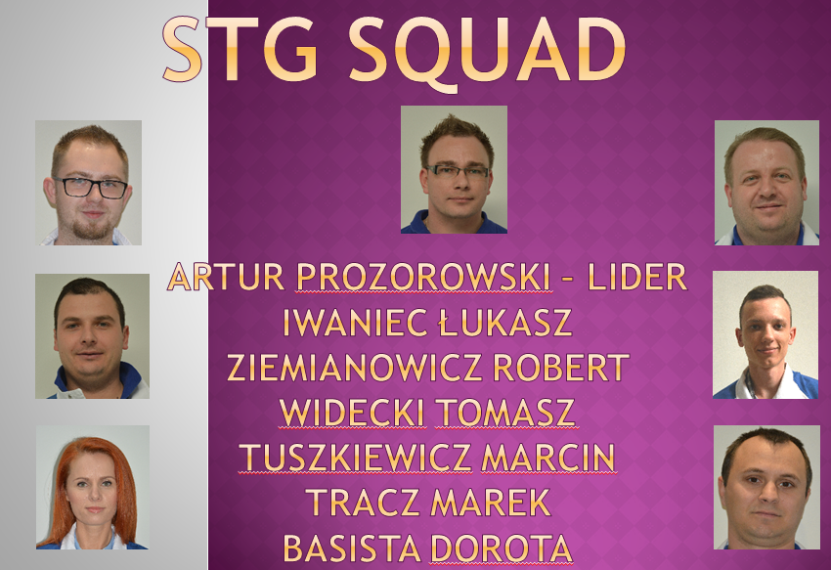
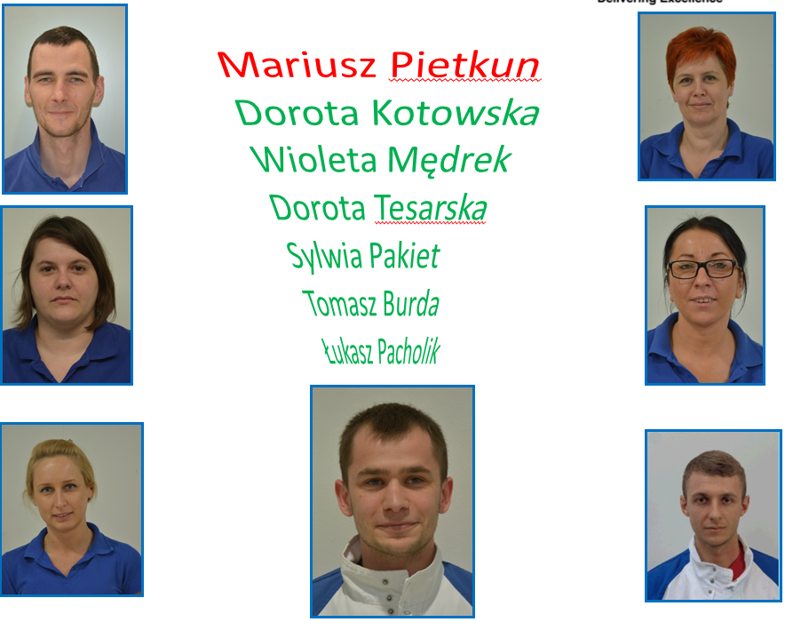
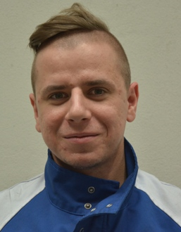
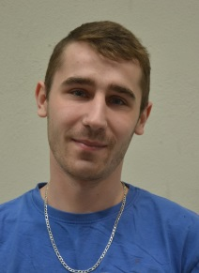
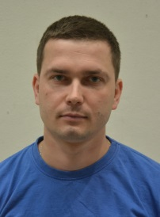
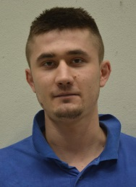
25. edycja SGA – wyniki - 1.Liga
Bobrowski Michał
Stachoń Radosław
Mazurek Mateusz
Żądło Adrian
Moskaluk Marcin
Skierka Marcin
Siutkowski Radosław

Slide 17

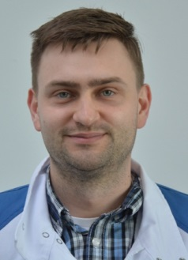
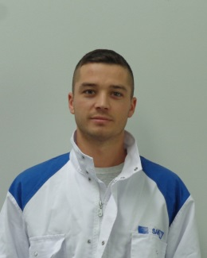
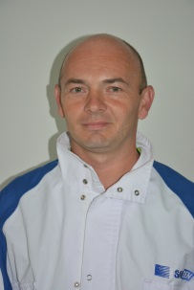
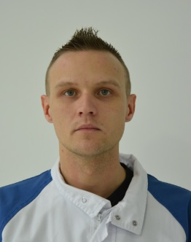
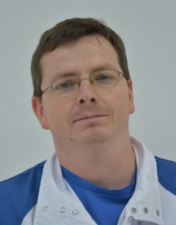
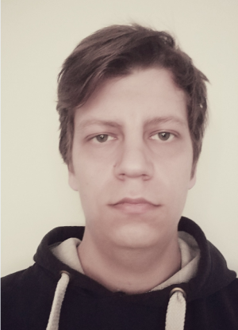
25. edycja SGA – wyniki - 1.Liga
3. miejsce
MC Team
Bielec Robert
Domek Mateusz
Makowiecki Grzegorz-LIDER
Kulczycki Dawid
Urban Rafał
Pawliszyn Grzegorz
Ryglowska Agnieszka

Slide 18

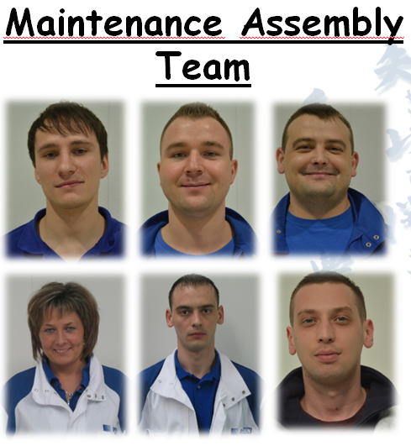
25. edycja SGA – wyniki – 1. Liga
2. miejsce
ASSY
Awans do Ekstraklasy
Lider - Dawid Nowak
Gabor Noski
Daniel Niegot
Wojciech Makuch
Marek Makuch
Dariusz Jarszak
Barbara Pieńko
SGA 2016
Notes:
Zdjęcie grupy pod składem

Slide 19

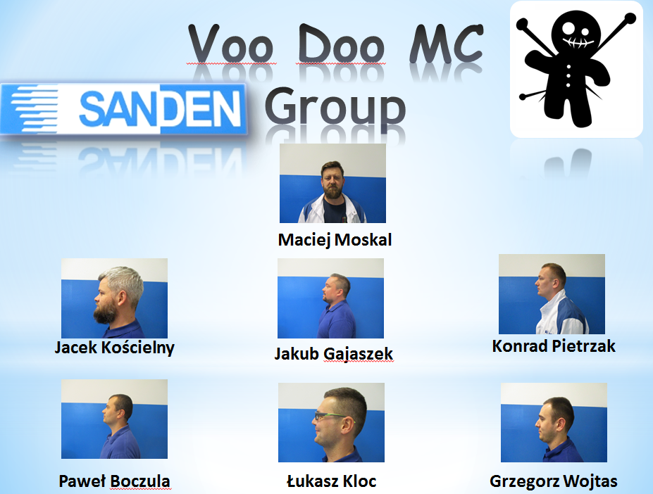
25. edycja SGA – wyniki – 1. Liga
MC
1. miejsce
Awans do Ekstraklasy

Slide 20
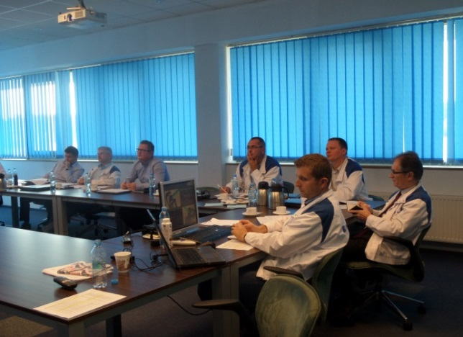
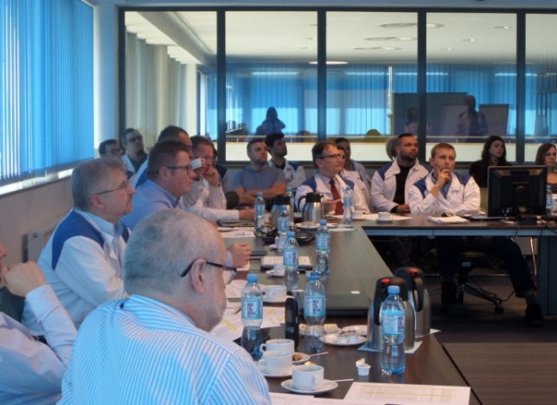
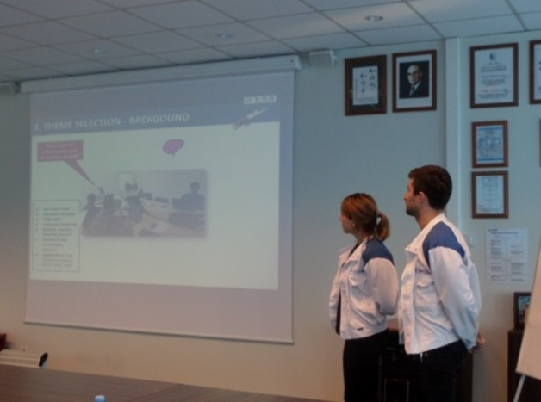
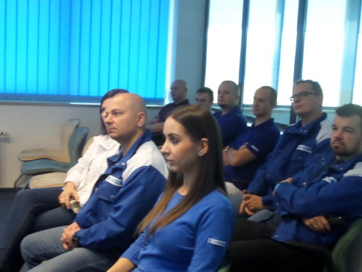
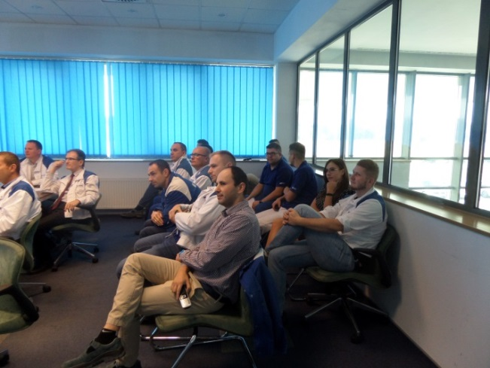
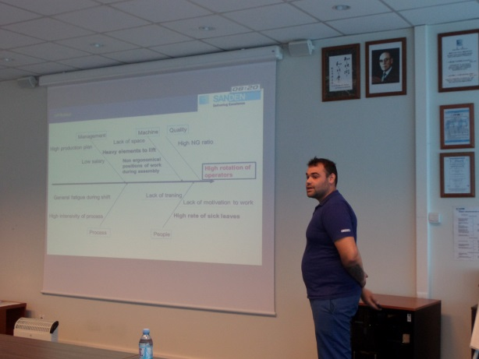
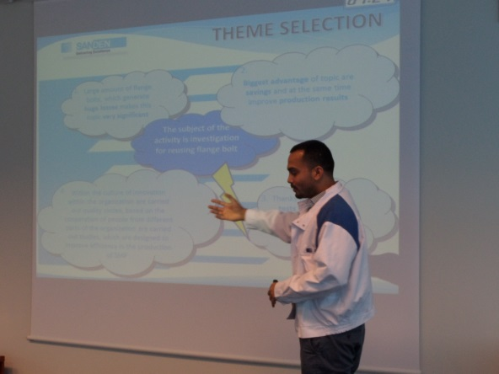
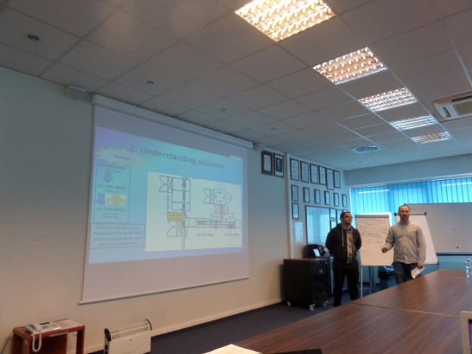
25. edycja SGA – 18-10-2018 –Finałowa Prezentacja

Slide 21
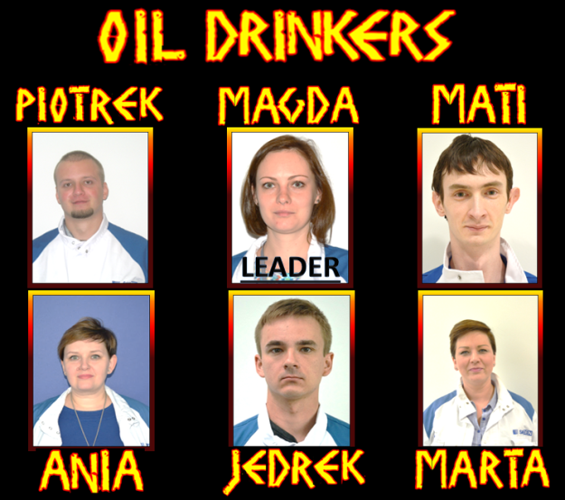
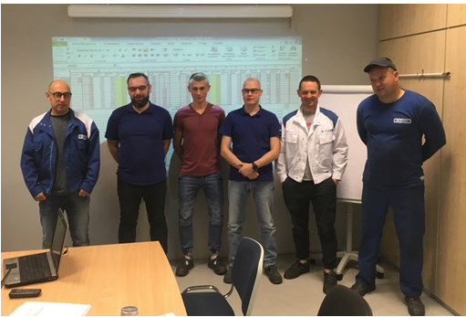
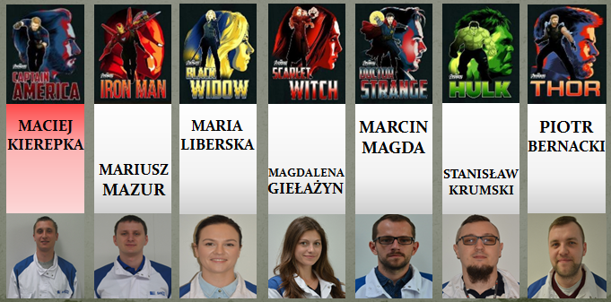
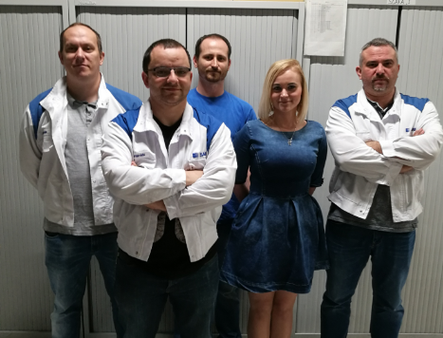

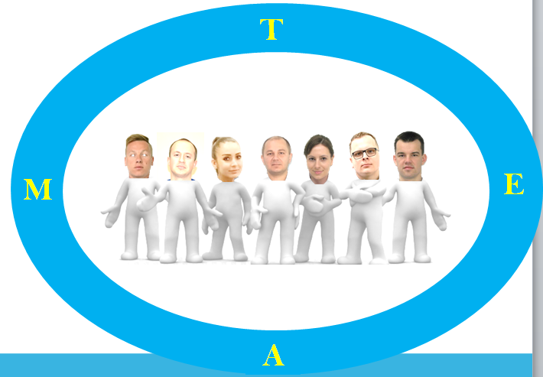
25. edycja SGA – wyniki - Ekstraklasa
Diecast-ersi
Finałowa Prezentacja 18. października 2018
14 zespołów „Ekstraklasa”

Slide 22

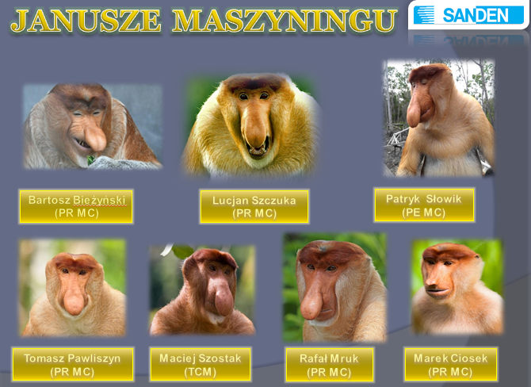
25. edycja SGA – wyniki – Ekstraklasa
Wyróżnienie
MC

Slide 23

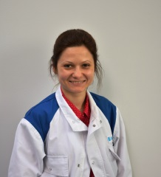
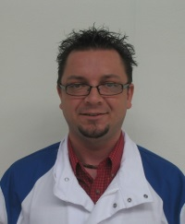
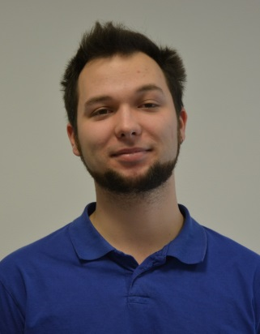
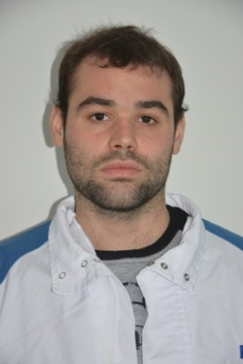
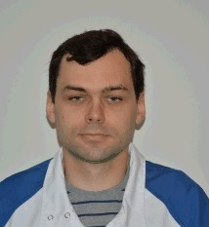


25. edycja SGA – wyniki - Ekstraklasa
3. miejsce
HVAC
Jarosz Anita
Fełeńczak Bogdan
Sajko Mateusz
Matoszko Łukasz
Staniszewski Marcin
Iwaniec Agnieszka
Sośnicka Aneta

Slide 24

25. edycja SGA – wyniki – Ekstraklasa
2. miejsce
MC MANIACS
Marcin Kusiak
Maintanance
Andrzej Kindra
Maintanance
Bartłomiej Sielicki
Production
Tomasz Gliszczyński
Maintanance
Tomasz Kokoszanek
Maintanance
Artur Bednarek
Quality Control
Andrzej Koehler
Maintanance
SGA 2016
Notes:
Zdjęcie grupy pod składem

Slide 25

25. edycja SGA – wyniki-Ekstraklasa
ADM-IT
1. miejsce

Slide 26
Ocena wydajności 1. półrocze FY18 → directs (operatorzy + technicy + liderzy)
Model oceny 180° - przełożony i pracownik
Rozmowa oceniająca - pracownik bierze udział w ocenie łącznie z przełożonym (dwustronna ocena)
PRZEŁOŻONY
90°
PRACOWNIK
PRACOWNIK
90°
Osoby oceniane
Przedmiot oceny
Narzędzia do oceny
Liderzy
Operatorzy
Technicy
zachowania
wyniki
Arkusze oceny:
- F 190
- F 185
Termin zakończenia całego procesu oceny - łącznie z weryfikacją / zatwierdzeniem przez przełożonych Kierowników / Dyrektorów --> 26 października 2018
Uwaga!
Przypominamy, że po zakończeniu ocen wydajności wśród pracowników zostanie przeprowadzona ankieta - Index Lidera

Slide 27


Month
Day
Month
Day
Ocena Challenge Sheet 1. półrocze FY18 → indirects (pracownicy + specjaliści + kierownicy)
Model oceny 180° - przełożony i pracownik
Pracownik bierze udział w ocenie (self evaluation)
łącznie z przełożonym - dwustronna ocena
PRZEŁOŻONY
90°
PRACOWNIK
PRACOWNIK
90°
Termin zakończenia całego procesu oceny - łącznie z weryfikacją/ zatwierdzeniem przez przełożonych Kierowników/Dyrektorów
--> 26 października 2018

Slide 28







Informacje bieżące
1. Szczepienia przeciwko grypie – ostatni termin 24.10.2018 g. 13:30 – 14.30
2. Parking dla Kierowników i SV tymczasowo przeniesiony na parking zewnętrzny
3. Nowe śmietniki wzdłuż ul. Fabrycznej
4. Przeniesione śmietniki przy wejściu na SLP od
strony parkingu
5. Waga najazdowa dla TIR-ów →prace budowlane zakończone
6. Parking wewnętrzny – wyznaczone stanowiska postojowe dla samochodów

Slide 29


CSR - Zbiórka dla hospicjum w Lubinie
W LISTOPADZIE ZBIERAMY PIENIĄDZE DLA HOSPICJUM W LUBINIE
W DZIALE FINANSOWYM :
do 16.11
W KANTYNIE ZAKŁADOWEJ :
9.11
12.11
14.11
16.11
od 12:00 do 13:00
TY RÓWNIEŻ MOŻESZ POMÓC !

Slide 30



CSR – Turniej o Puchar Zarządu Regionu Zagłębie Miedziowe NSZZ "Solidarność„ – 13.10.2018
Drużyna piłkarska z SMP zajęła 5 miejsce na 12 drużyn w Turnieju o Puchar Zarządu Regionu Zagłębie Miedziowe NSZZ "Solidarność", który odbył się 13.10.2018 r.
Naszą Organizację Zakładową reprezentowali członkowie i pracownicy SMP.

Slide 31
DZIĘKUJEMY WSZYSTKIM
ZA UWAGĘ
Polkowice, 22 października 2018 r.

